Slide 1
Alvo
Aplicações que precisam de:
  comunicação sem fio
  Segurança
  economia de energia.
Não precisam de:
  Grande largura de banda
  Altos 'duty cicle' (% tempo usando corrente)

Slide 2
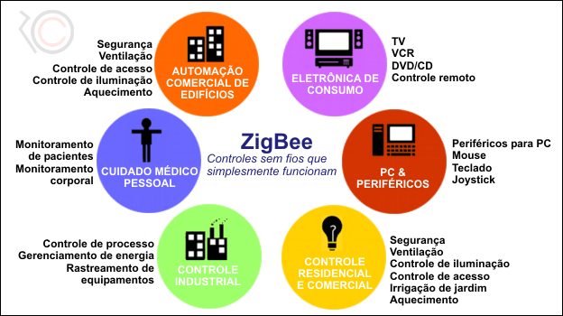
Alvo

Slide 3
Prós
Baixo consumo energético.
Sem necessidade de fios para conectar dispositivos.
Criptografia com uma chave de 128 bits conhecida por ambas as partes antes da comunicação ocorrer.
Suporte para roteamento de informação em redes com quaisquer topologias.
Circuitos integrados baratos e software grátis

Slide 4
Contras
Baixa distância
  100 m (caminho livre)
  10-20 m (caminho obstruído)
Baixa largura de rede
  20 Kbit @0.868 GHz
  40 Kbit @0.915 GHz
  250 Kbit @2.40 GHz

Slide 5
Histórico
Projetada em 1998
Formalizada em 2003
Versão 2.0 em 2006
Versão 3.0 em desenvolvimento, planejamento para final de 2015 ou 2016

Slide 6
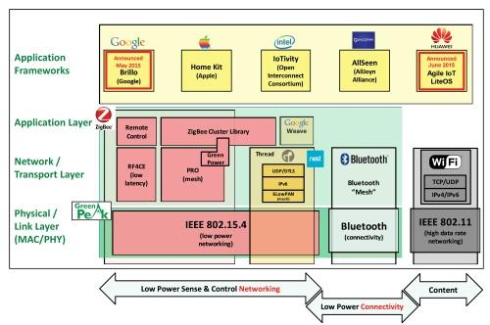
Competidores

Slide 7
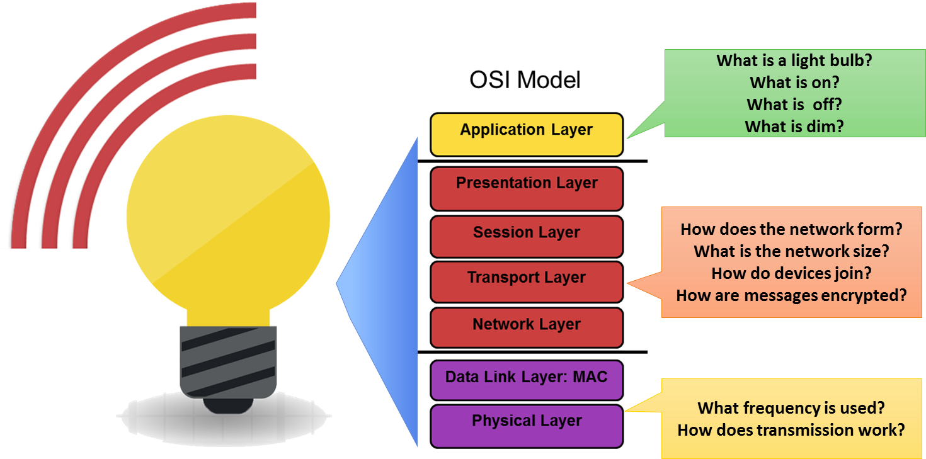
Comparando com a pilha OSI

Slide 8
Comparando com a pilha OSI
Serviço de aplicação: manutenção da rede (adicionar e remover nós da rede) e criação de mensagens.
Serviço de transporte: criação dos segmentos.
Serviço de rede: roteamento de pacotes até o destino final.
Serviço de camada de enlace: comunicação sem fio dos pacotes.

Slide 9
Funcionamento da rede
Suporta redes em qualquer formato
Precisa de um nó central para fazer a criação e manutenção de rede.

Slide 10
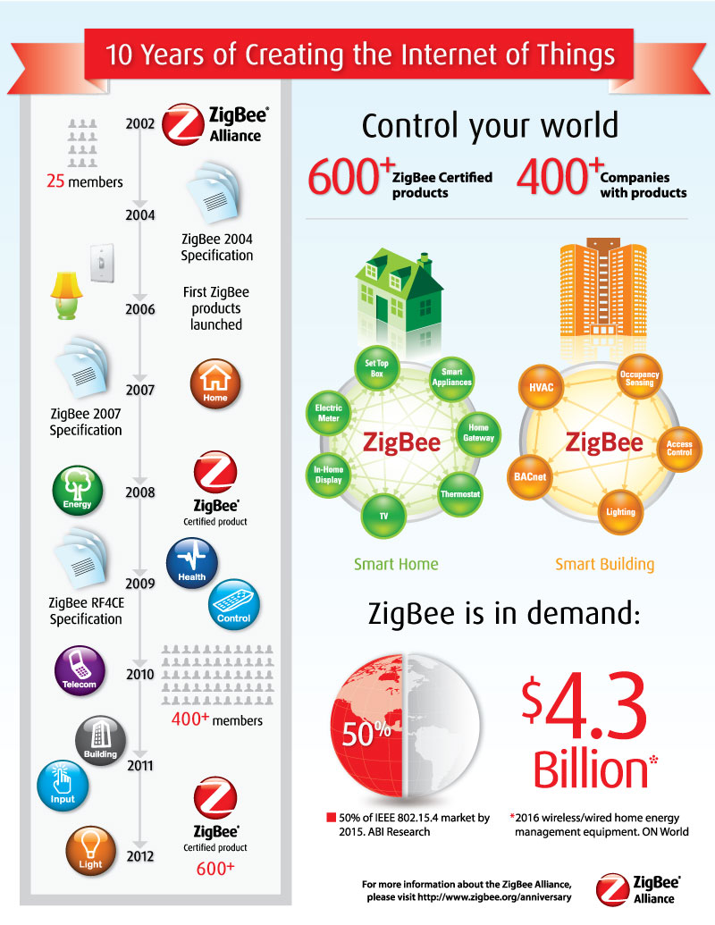

Slide 11
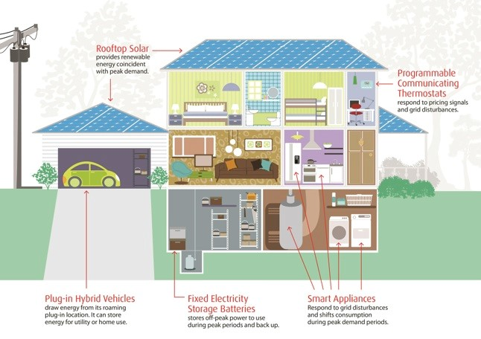

Slide 12
Fontes Usadas
https://en.wikipedia.org/?title=ZigBee
http://www.zigbee.org/
https://gigaom.com/2010/12/09/ge-zigbee-beats-wi-fi-for-low-energy-homes/
http://www.engadget.com/tag/zigbee/

